Slide 1

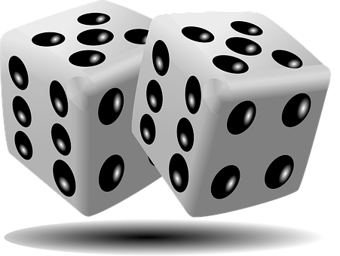




Jedes Augenzahlpaar kommt im Mittel gleich häufig vor.
Basierend auf der Physik sollte jedes Augenzahlpaar die gleiche Wahrscheinlichkeit haben.
Modellierung
Modell
Realität
Wahrscheinlichkeitstheorie
Zufallsvorgang
$$Ω≔\{(r,b)|r∈ℕ_{6},b∈ℕ_{6}\}$$
Gleichzeitiges Werfen eines
roten und eines blauen Würfels
$$𝒜≔𝒫(Ω)$$
$$ℙ\left(\left\{ω\right\}\right)≔1/36$$
b
r
$$X:Ω→ℝ, X\left(r,b\right)≔r+b$$
Vorhersagen
Die Summe der Augenzahlen ist eine Zufallsvariable mit Verteilung $ℙ_{X}$.

